Slide 1
Modellieren
Einlesen
Ordnen
Kommunizieren
Transformieren
Visualisieren
Grundstruktur der Daten verstehen
Zusammenhänge aufdecken
Daten »sprechen lassen«
Programmieren

Slide 2
Modellieren
Einlesen
Ordnen
Kommunizieren
Transformieren
Visualisieren
Grundstruktur der Daten verstehen
Zusammenhänge aufdecken
Daten »sprechen lassen«
Programmieren

Slide 3
Modellieren
Einlesen
Ordnen
Kommunizieren
Transformieren
Visualisieren
Grundstruktur der Daten verstehen
Zusammenhänge aufdecken
Daten »sprechen lassen«
Programmieren

Slide 4
Modellieren
Einlesen
Ordnen
Kommunizieren
Transformieren
Visualisieren
Grundstruktur der Daten verstehen
Zusammenhänge aufdecken
Daten »sprechen lassen«
Programmieren

Slide 5
Modellieren
Einlesen
Ordnen
Kommunizieren
Transformieren
Visualisieren
Grundstruktur der Daten verstehen
Zusammenhänge aufdecken
Daten »sprechen lassen«
Programmieren

Slide 6
Modellieren
Einlesen
Ordnen
Kommunizieren
Transformieren
Visualisieren
Grundstruktur der Daten verstehen
Zusammenhänge aufdecken
Daten »sprechen lassen«
Programmieren

Slide 7
Modellieren
Einlesen
Ordnen
Kommunizieren
Transformieren
Visualisieren
Grundstruktur der Daten verstehen
Zusammenhänge aufdecken
Daten »sprechen lassen«
Programmieren

Slide 8
Modellieren
Einlesen
Ordnen
Kommunizieren
Transformieren
Visualisieren
Grundstruktur der Daten verstehen
Zusammenhänge aufdecken
Daten »sprechen lassen«
Programmieren

Slide 9
Zusammenführung von Datensätzen
Datensatz a
Datensatz b
x1 | x2
A | 1
B | 2
C | 3
x1 | X3
A | T
B | F
D | T

Slide 10
Mutating Joins
x1 | x2 | x3
A | 1 | T
B | 2 | F
C | 3 | NA
dplyr::left_join(a,b, by = “x1“)
Datensatz a bleibt komplett erhalten und wird um Spalten von Datensatz b ergänzt
x1 | x2 | x3
A | 1 | T
B | 2 | F
dplyr::inner_join(a,b, by = “x1“)
Nur die Beobachtungen behalten, bei denen dieselben Matchingvariablen in beiden Datensätzen auftauchen
x1 | X3 | x2
A | T | 1
B | F | 2
D | T | NA
dplyr::right_join(a,b, by = “x1“)
Datensatz b bleibt komplett erhalten und wird um Spalten von Datensatz a ergänzt
x1 | x2 | x3
A | 1 | T
B | 2 | F
C | 3 | NA
D | NA | T
dplyr::full_join(a,b, by = “x1“)
Neuer Datensatz enthält sowohl Beobachtungen, die in beiden Datensätzen vorkommen als auch Einzelbeobachtungen, die nicht gematcht wurden

Slide 11
Filtering Joins
x1 | x2
A | 1
B | 2
dplyr::semi_join (a,b, by = “x1“)
Alle Spalten von Datensatz 1, die mit Datensatz 2 matchen, werden angezeigt
x1 | x2
C | 3
dplyr::anti_join (a,b, by = “x1“)
Alle Spalten von Datensatz 1 , die nicht mit Datensatz 2 matchen, werden angezeigt

Slide 12







Abb. 1
Abb. 1
Abb. 2
Abb. 2
Abb. 3
Abb. 3
Abb. 4
Abb. 4
Ausgangsdatensatz
Abb. 5
Abb. 5
Aufteilen der Daten, bzw. berechnen der Werte je Animationszustand
Erstellen einer Abbildung je Animationszustand
Aneinanderreihen der einzelnen Plots

Slide 13
x
y
1 | x1
2 | x2
3 | x3
1 | y1
2 | y2
4 | y3

Slide 14
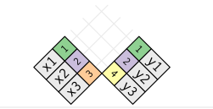

Slide 15
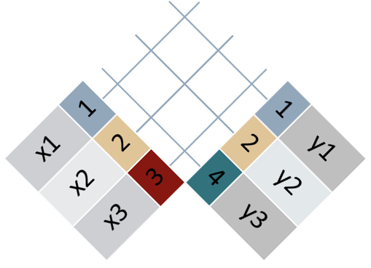
Hier die Abbildung als Bild:

Slide 16
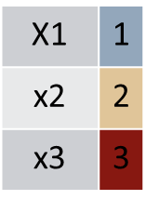
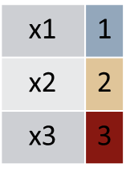
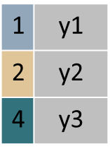
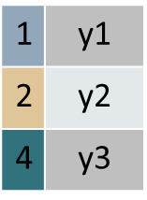
Und hier die Abbildung in Einzelteilen, falls Änderungen
x1 | 1
x2 | 2
x3 | 3
1 | y1
2 | y2
4 | y3

Slide 17
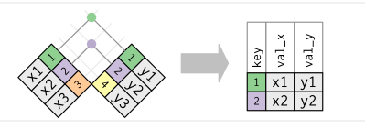

Slide 18


key | val_x | val_y
1 | x1 | y1
2 | x2 | y2

Slide 19
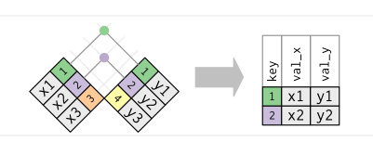

Slide 20
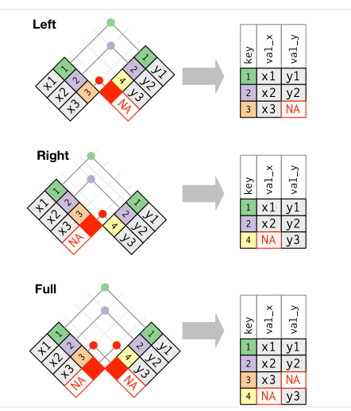

Slide 21
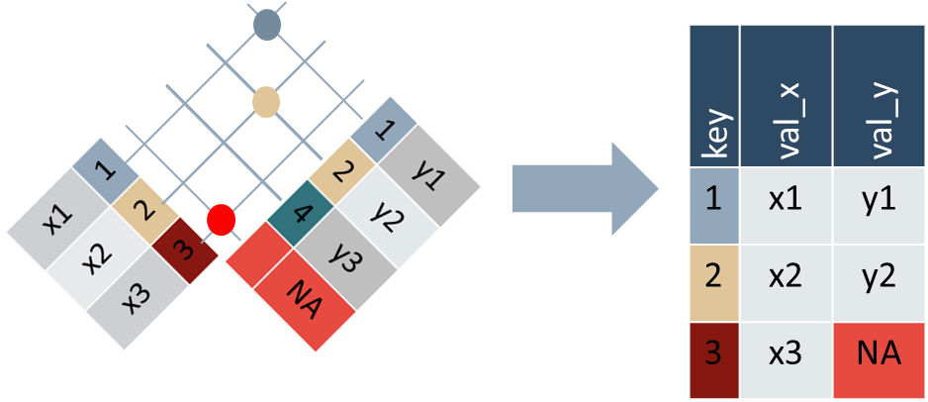
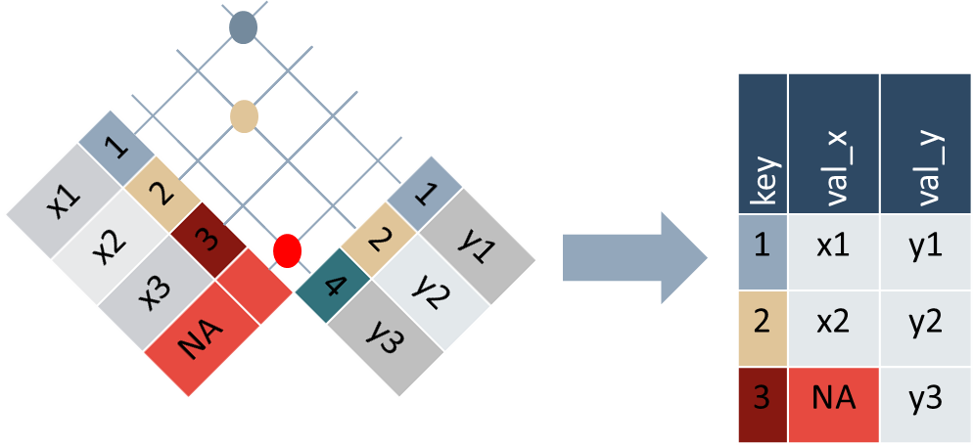
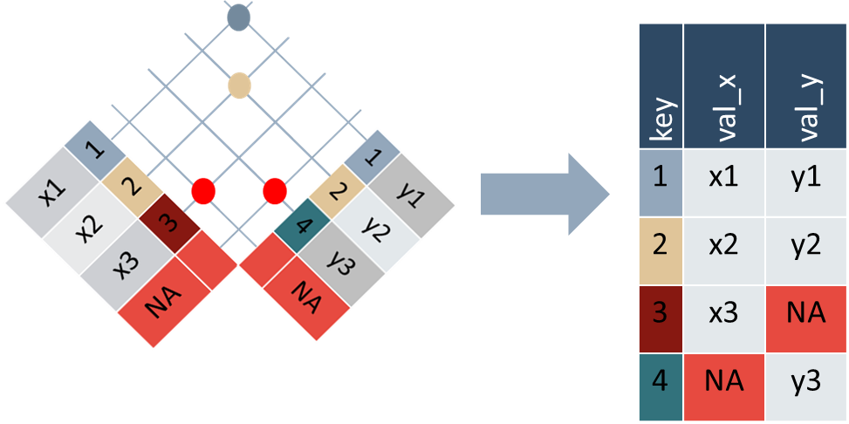
Left
Right
Full

Slide 22
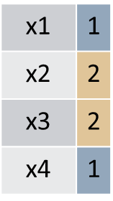
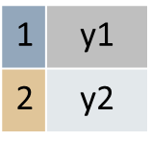
key | val_x | val_y
1 | x1 | y1
2 | x2 | y2
2 | x3 | Y2
1 | x4 | y1
x1 | 1
x2 | 2
x3 | 2
x4 | 1
1 | y1
2 | y2

Slide 23


